Slide 1
هوش مصنوعی در تجارت الکترونیک:
تحلیل فرآیند کسب و کار
استاد راهنما: دکتر عابد حسینی
گردآورنده: نیما قرایی
دانشگاه آزاد اسلامی واحد مشهد

Slide 2
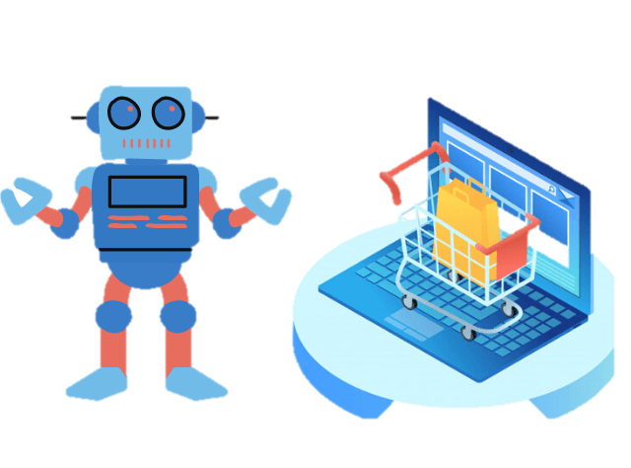
مقدمه:
فن‌آوری‌های جدید مبتنی بر اینترنت، نحوه مدیریت شرکت‌های تجاری، بازاریابی، پردازش تراکنش ها و خدمات مشتری را تغییر داده است. یکی از این فناوری های مهم ، هوش مصنوعی (AI)است که تا حدی یا به طور کامل جایگزین انسان برای انجام وظایف شده است. در صنعت مبتنی بر فناوری مانند تجارت الکترونیک، کاربردهای هوش مصنوعی بسیار زیاد است.

Slide 3
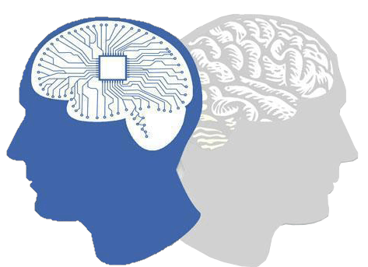
مفهوم هوش (intelligence ) :
توانایی فرد برای فکر کردن و درک محیط اطراف ، توانایی درک و برخورد با موقعیت های جدید
به طور کلی توانایی کسب یا به کار گیری حافظه ، دانش ، تجربه ، تخیل ، اطلاعات ، طبقه بندی و ... برای غلبه بر موانع و سازگاری با محیط به طور موثر .

Slide 4

هوش مصنوعی (artificial intelligence) چیست :
مفهوم هوش مصنوعی نشات گرفته از ملاحظات انسان برای استفاده از ماشین در امور مختلف به نحوی که به طور کامل یا به حدی جایگزین انسان شود.
در ادبیات بازاریابی هوش مصنوعی را بر حسب هوش انسانی تعریف می کنند. مثلا، محققان هوش مصنوعی را به عنوان ماشین‌هایی تعریف می‌کنند که جنبه‌هایی از هوش انسانی را از رفتار هوشمند انسان تقلید می‌کنند.

Slide 5
فرآیند های کسب وکار الکترونیک و هوش مصنوعی
فرآیندهای تجاری مختلفی مانند بازاریابی، خرید، فروش وخدمات پس از فروش وسرویس دهی که توسط شرکت های فعال در تجارت الکترونیک انجام می شود کاملا به برنامه های تجارت الکترونیک و فناوری های مبتنی بر اینترنت برای انجام فعالیت هایشان وابسته می باشند .
محققان معتقدند که هوش مصنوعی می تواند عملکرد کسب و کار را بهبود بخشد.
هوش مصنوعی سریع تر، ارزان تر و کمتر مستعد اشتباه است.

Slide 6
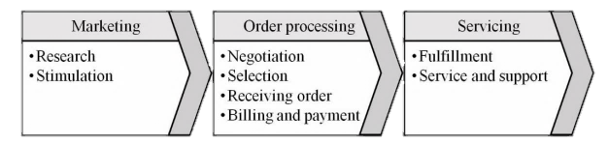
بازاریابی : 1- تحقیقات در بازار 2- تحریک بازار
پردازش سفارش: 1- مذاکره 2- انتخاب 3- دریافت سفارشات 4- مدیریت پرداخت ها
سرویس دهی : 1- تحویل به موقع 2- خدمات و پشتیبانی

Slide 7
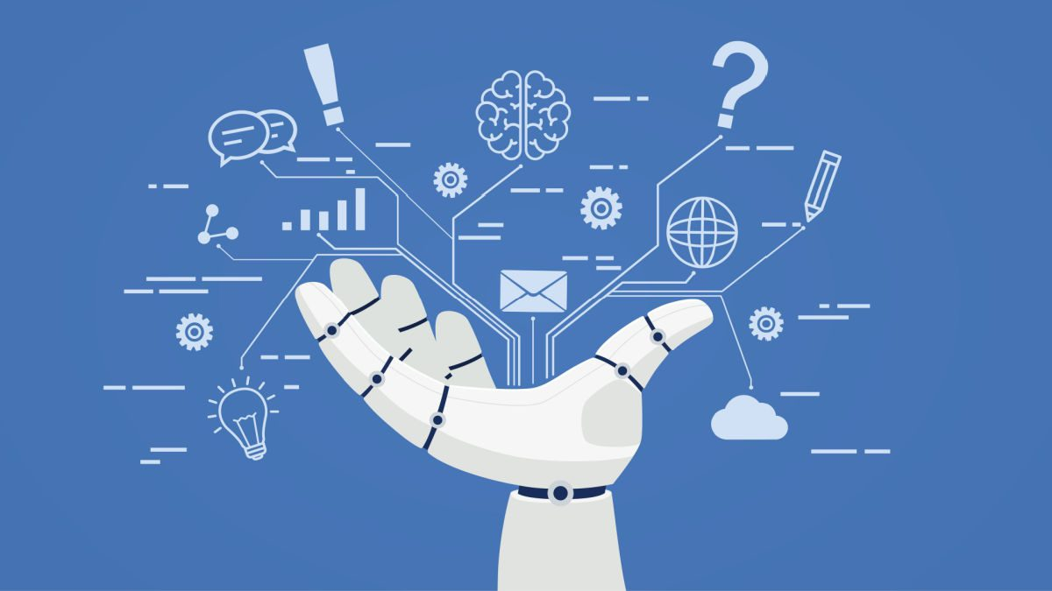
تحقیقات در بازار:
در گذشته کسب و کار ها از فناوری اطلاعات صرفا برای انجام پردازش های مختلف بر روی داده ها استفاده می شد .
اما امروزه با پیشرفت فناوری ، کامپیوتر ها می توانند تصمیمات درست و قابل اطمینان بگیرند .

Slide 8
این پیشرفت به گونه ای است که محققان معتقدند شرکت های بزرگی که در به کارگیری آخرین فناوری های روز (مانند هوش مصنوعی ) ناکام باشند به زودی از بازار کنار گذاشته خواهند شد.
یکی از اهداف اصلی بازاریابی شناسایی و تقسیم بندی مشتریان به گروه های خاص است .این تقسیم بندی با هدف ارائه محصول درست با قیمت مناسب به هریک از این گروه ها همچنین تهیه ی استراتژی درست و معقول در زمینه تبلیغات و نیز ارسال محصولات به دست مشتری از طریق کانال های مناسب توزیع کالا، صورت میگیرد .
در گذشته این تقسیم بندی ها بر اساس روش های سنتی مانند آنالیز خوشه ای cluster analysis))
یا الگوریتم های داده کاوی مختلف صورت میگرفت .
با گسترش هوش مصنوعی این الگوریتم ها بهبود پیدا کرده اند به گونه ای که امروزه تحلیل آمار و ارقام و داده های بزرگ بدون استفاده از هوش مصنوعی عملا غیر ممکن می باشد .

Slide 9
هوش مصنوعی میتواند از الگوریتم هایی مانند شبکه عصبی (ANN) استفاده کرده تا چالش های به وجود آمده در بازاریابی B2B را رفع کند .
(CLV) ارزش طول عمر مشتری امروزه بر اساس الگوریتم های مبتنی بر ماشین لرنینگ تعریف میشوند.
علاوه بر این هوش مصنوعی میتواند بر روی حجم بسیار زیاد از داده های موجود بر روی پلتفرم های شبکه های مجازی پردازش انجام دهد و سپس به نیاز ها و سلیقه های کاربران پی ببرد و از آن ها در جهت افزایش فروش استفاده کند.

Slide 10
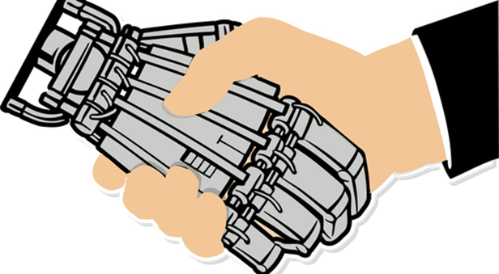
مذاکره:
هوش مصنوعی کارایی تجزیه‌وتحلیل اسناد را بهبود می‌بخشد و ماشین‌ها می‌توانند اسناد را بررسی و موارد خاص آن را استخراج کند . الگوریتم‌های یادگیری ماشین می‌توانند اسناد مشابهی را که با یکدیگر مرتبط هستند پیدا کنند. ماشین‌ها در مرتب‌سازی اسناد نسبت به انسان‌ها بسیار سریع‌تر هستند و می‌توانند خروجی و نتایج رضایت بخشی را تولید کند.
آن‌ها می‌توانند با کاهش فشار بر روی نیروی کار انسانی با فرستادن تنها اسنادی که واجد شرایط مرتبط هستند به‌جای نیاز به بررسی همه‌ی اسناد بسیار مؤثر واقع شوند.

Slide 11
همچنین این ماشین‌ها در بازبینی قراردادها و موضوعات مربوط به نحوه تنظیم قراردادها بهتر و دقیق‌تر نسبت به انسان عمل کرده، موارد اضافی را حذف، قراردادها را ویرایش و به موکلین در مورد امضای قرارداد یا کمک به آن‌ها برای شرایط مذاکراتی بهتر مشاوره ‌دهند.
این تکنولوژی می‌تواند با کاهش هزینه‌ها و ایجاد سرویس‌های قانونی مقرون‌به‌صرفه برای شمار بیشتری از افراد، نیاز به نیروی کار در این بخش را هدفمندتر کند. متخصصین این حوزه با واگذار کردن بخش وسیعی از کارهای روزمره و زمان‌بر به ماشین‌ها می‌توانند وقت خود را بیشتر بر روی کارهای مشاوره‌ای و مذاکراتی متمرکز کنند و از سوی دیگر متقاضیان خدمات حقوقی هم خروجی بهتر، دقیق‌تر و کم‌هزینه‌تری را دریافت می‌کنند.

Slide 12
اولویت خرید و انتخاب:
هوش مصنوعی می‌تواند داده‌های بلادرنگ (real-time) را با ردیابی فعالیت آنلاین مشتری در وب‌سایت خود یا وبسایت رقیب جمع‌آوری کند تا با استفاده از آن ها بتواند قیمتی مناسب به خریدار ارائه دهد یا در پایگاه داده شرکت جستجو کند تا بررسی کند که آیا خریداران محصولات توصیه شده قبلی را رد یا پذیرفته اند.

Slide 13

مدیریت پرداخت ها :
هوش مصنوعی میتواند در سه حوزه کلیدی به شرکت های فعال در زمینه تجارت الکترونیک کمک کند:
1- مدیریت صورت حساب ها
2 – بهینه سازی پرداخت ها
3 – مقابله با تقلب و کلاهبرداری

Slide 14
پردازش صورت حساب ها از سنگین ترین و پیچیده ترین امور در کسب و کار است ، اما هوش مصنوعی میتواند با کمک در اموری مانند تطبیق فاکتور های مشتری از این پیچیدگی کم کند .
سیستم های دستی یا نیمه اتوماتیک پردازش صورت حسابها نمی تواند حجم بسیار زیادی از پرداخت های مشتریان رو مدیریت کند .
اما سیستم های حسابداری که از هوش مصنوعی پشتیبانی می کنند با قابلیت هایی مانند تولید فاکتور ، استخراج داده ها ، تفکیک فاکتورها و... می توانند حجم بسیار زیادی از داده ها را بدون به وجود آمدن ناهماهنگی در فاکتور ها مدیریت کنند .

Slide 15

یکی از راحت ترین روش پرداخت ،استفاده از درگاه های پرداخت آنلاین است که در آن مشتری می تواند با استفاده از کارت اعتباری یا کیف پول الکترونیکی به کمک کامپیوتر و در محیط اینترنتی پرداخت های خود را انجام دهد .
علی رغم وجود مخاطرات امنیتی مختلف و کلاهبرداری های موجود در ارتباط با تراکنش های آنلاین،هوش مصنوعی می تواند با استفاده از سیستم های پیچیده تشخیص تقلب ، مانع بروز هرگونه کلاهبرداری شود .

Slide 16
خدمات و پشتیبانی :
در تجارت الکترونیک کیفیت خدمات می تواند برگ برنده یک شرکت در رقابت با سایر شرکت ها باشد .در همین زمینه هوش مصنوعی میتواند با افزایش رضایت مشتری ، بهبود رابطه با مشتری و همچنین بازیابی در صورت بروز خطا در سرویس دهی نقشی بسیار مهم ایفا کند .
هوش مصنوعی می تواند رضایت مشتری را افزایش دهد زیرا قابل اعتماد تر و با کیفیت تر است همچنین کمتر مستعد خطاهای انسانی ناشی از خستگی می باشد و همواره در دسترس است .
همچنین استفاده از این سیستم ها انجام فعالیت های بازاریابی به منظور ایجاد، توسعه و حفظ روابط با مشتریان را برای شرکت ها راحت تر می سازد.

Slide 17
هوش مصنوعی با قابلیت یادگیری و صحبت کردن به چندین زبان ، درک حالات احساسی مشتریان و بازیابی اطلاعاتشان ، می تواند تجربه کاربری را با کیفیت بالا و به صورت شخصی سازی شده به مشتریان ارائه دهد .
همچنین با پردازش بر روی نظرات و بازخورد های مشتریان می تواند به توسعه استراتژی های مربوط به خدمات مشتری کمک کند .

Slide 18
نتیجه گیری :
هوش مصنوعی نقش بسیار کلیدی و مهمی را در حوزه ها و پردازش های مختلف مرتبط با شرکت های تجارت الکترونیک ایفا می کند .
استفاده از هوش مصنوعی در هر یک از این حوزه ها می تواند منجر به افزایش فروش و راندمان شرکت ها شود.
با پیشرفت تکنولوژی هوش مصنوعی از ابزاری صرف برای پردازش داده ها و اطلاعات ، به یک سیستم مستقل که قادر به تصمیم گیری انسانی تبدیل شده است .

